Slide 1
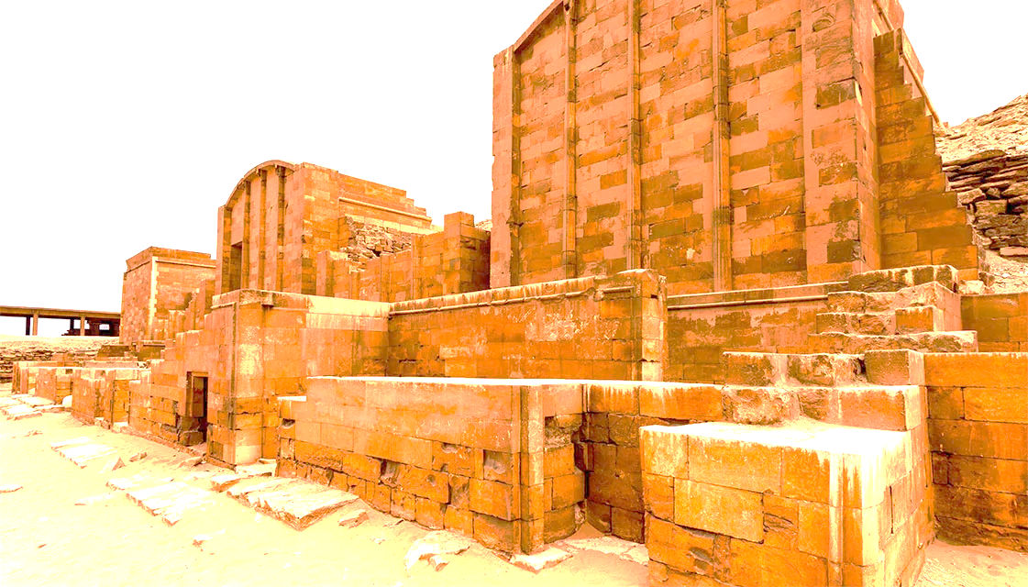


MASTER HISTOIRE
Parcours : MEMPHIS
METIERS DE L’ETUDE, DE LA MEDIATION ET DE LA PROMOTION DE L’HISTOIRE
)

Slide 2
CARACTERISTIQUES DU PARCOURS
PRÉ-PROFESSIONNALISANT
VALIDÉ PAR UN STAGE LONG (6 semaines minimum/4 mois dans l’idéal) EN MILIEU DE CONSERVATION
MUSÉES-BIBLIOTHEQUES –ARCHIVES-INSTITUTIONS PATRIMONIALES
PERMET D’ENVISAGER DE PRÉPARER UN CONCOURS DANS LES MÉTIERS DE LA DOCUMENTATION ET DES BIBLIOTHÈQUES

Slide 3
Caractéristiques des enseignements
UNE PARTIE RELÈVE DES FONDAMENTAUX ET DES METHODOLOGIES MUTUALISEE AVEC MéPoCS
Cours
Séminaires
Langues
Méthodologies de la recherche

Slide 4
Enseignements spécialisés dispensés par
des enseignants chercheurs du département d’Histoire et de Droit
des conférenciers invités
des conservateurs en archives (archives & bibliothèques)
par le tuteur de stage long

Slide 5
M1 S1 | Fondamentaux Approfondissement Pouvoirs, économies et sociétés dans l'Antiquité Histoire sociale et économique de l'époque médiévale Langue vivante | Spécialisation | Méthodologie (techniques)
 | Pouvoirs, économies et sociétés dans l'Antiquité Histoire sociale et économique de l'époque médiévale Langue vivante | UE Histoire des bibliothèques | Sciences auxiliaires : 2 au choix Grec ancien Latin Ancien français Sources iconographiques contemporaines 1 Paléographie moderne et médiévale
 |  | UE Outils numériques de la recherche
 |  | UE Méthodologie de la recherche

Slide 6
M1 S2 | Fondamentaux Histoire économique et sociale ancienne/moderne Histoire culturelle du Moyen Age : cultures visuelles Langues Approfondissement Séminaire transversal Séminaire de période : 1 parmi 4 Histoire ancienne Histoire médiévale (cohabilité avec le musée du Louvre) Histoire moderne Histoire contemporaine | Spécialisation | Méthodologie (techniques)
 | Pouvoirs, économies et sociétés dans l'Antiquité Histoire sociale et économique de l'époque médiévale Langue vivante | UE Quatre conférences sur les métiers de l’Histoire UE Note de synthèse | Sciences auxiliaires : 2 au choix Grec ancien Latin Ancien français Sources iconographiques contemporaines Paléographie moderne et médiévale
 |  | UE Projet professionnel 1 parmi 2 Projet Stage court

Slide 7
M2 S1 | Fondamentaux Histoire des savoirs et des représentations au Moyen Age Monnaie, finance et politique dans l'Antiquité Sociétés urbaines à l'époque moderne Séminaire de Lettres OPTION | Spécialisation | Professionnalisation Méthodologie (techniques)
 | Pouvoirs, économies et sociétés dans l'Antiquité Histoire sociale et économique de l'époque médiévale Langue vivante | UE Archives et bibliothèques UE Histoire du patrimoine | UE Note de synthèse
 |  | UE Projet professionnel : 1 parmi 2 Projet : évènementiel Stage : début du stage long UE Gestion de projets

Slide 8
M2 S2 | Fondamentaux & Approfondissement Séminaire transversal Séminaire de période : 1 parmi 4 Histoire ancienne Histoire médiévale (cohabilité avec le musée du Louvre) Histoire moderne Histoire contemporaine | Spécialisation Professionnalisation STAGE LONG et SUIVI DU MEMOIRE
 | Pouvoirs, économies et sociétés dans l'Antiquité Histoire sociale et économique de l'époque médiévale Langue vivante

Slide 9
VALIDATION DU MASTER
Validation des cours et des séminaires communs (exercices et comptes-rendus)
Validation des enseignements spécialisés
Validation de l’activité professionnelle et du stage long en seconde année par :
1/ la note du tuteur
2/ le mémoire de stage
- rend compte de la pratique dans l’institution choisie
- une partie scientifique sera consacrée à une thématique précise

Slide 10
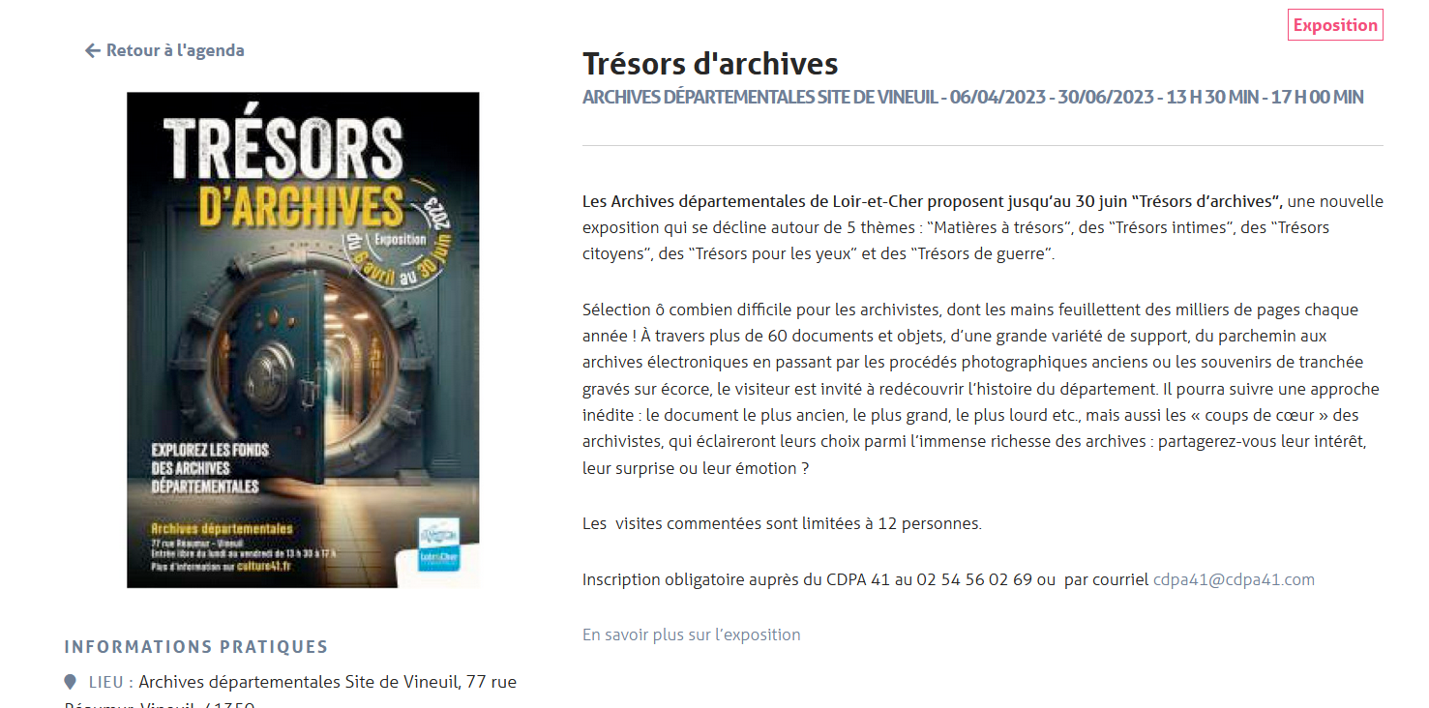
Juin 2023 une de nos étudiantes a fait son master sur stage en Histoire aux archives de Blois et réalisé la plaquette de visite de l’exposition

Slide 11

SE PRÉPARER AUX MÉTIERS DE LA BIBLIOTHÈQUE
CONCOURS DES CONSERVATEURS -BIBLIOTHÉCAIRES ADJOINTS ET/OU D’ATTACHÉES TERRITORIAUX
Stage long conseillé en bibliothèque

Slide 12

MÉTIERS DE LA DOCUMENTATION EN INSTITUTIONS PATRIMONIALES
OBJECTIF PASSER LE CONCOURS DE CHARGE D’ETUDES DOCUMENTAIRES
EN LIEN AVEC
LES CONSERVATEURS DE MUSEES
OU
LES CONSERVATEURS D’ARCHIVES

Slide 13
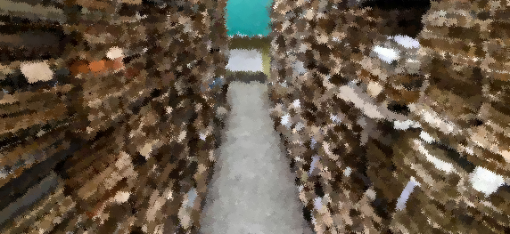
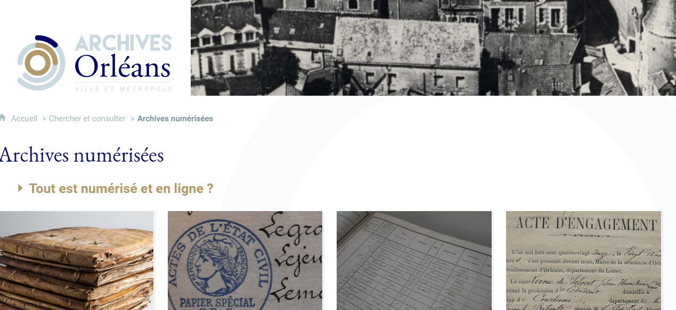
STAGE LONG EN ARCHIVES
ARCHIVES RÉGIONALES (Orléans, Blois)
ARCHIVES NATIONALES/INVENTAIRE
AUTRES (privées)

Slide 14
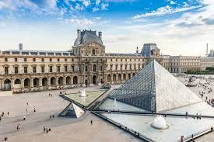

STAGE LONG EN MUSÉE
Autres musées
Nationaux
Régionaux

